Slide 1



PHÒNG GDĐT TP. THỦ DẦU MỘT
TRƯỜNG TIỂU HỌC PHÚ LỢI
NHIỆT LIỆT CHÀO MỪNG CÁC QUÝ THẦY CÔ
VỀ DỰ GIỜ THĂM LỚP
MÔN : TIN HỌC
Lớp: 5
Giáo viên: Đào Thị Kim Yến

Slide 2

Thứ tư, ngày 02 tháng 11 năm 2022
KIỂM TRA BÀI CŨ
Em hãy định dạng kiểu trình bày có sẵn cho đoạn văn bản sau?

Slide 3
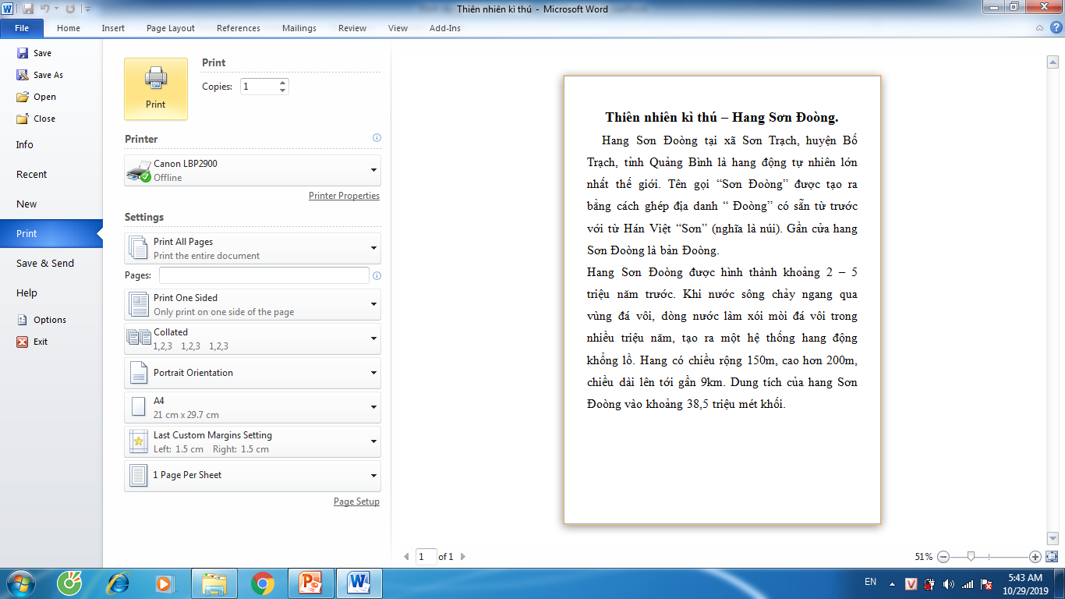
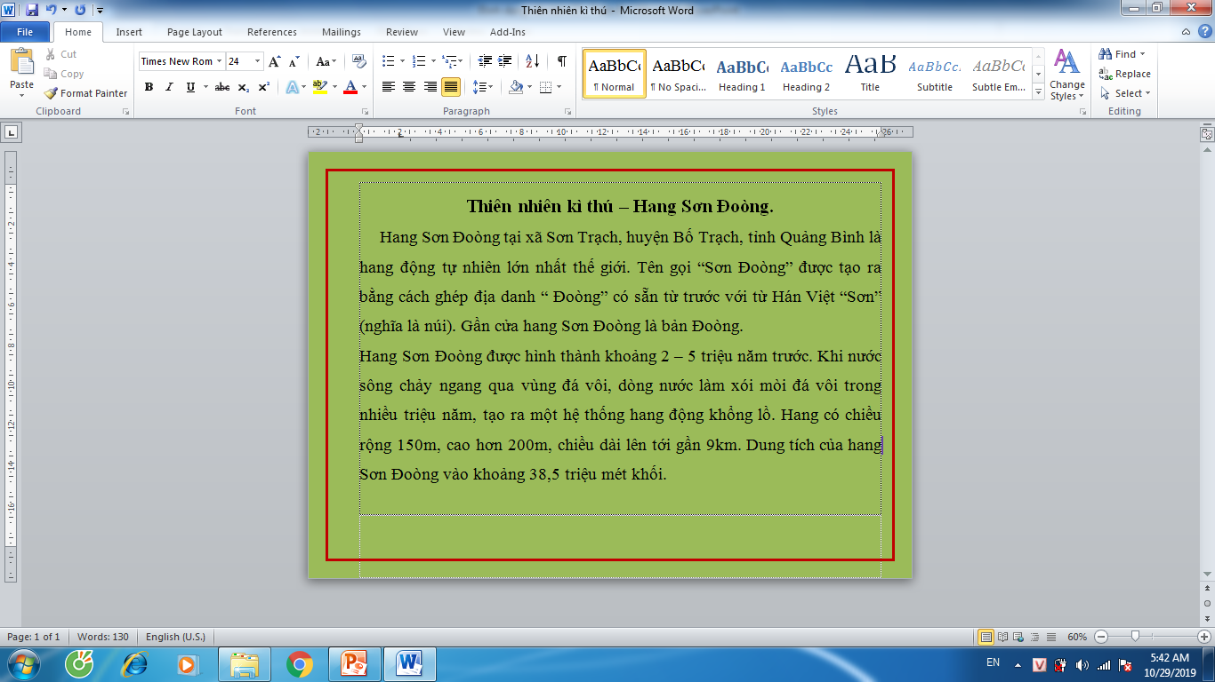
Quan sát và so sánh hai trang văn bản sau:
Trang 1
A
B

Slide 4

Thứ ba, ngày 31 tháng 10 năm 2023
TIN HỌC
Bài 4
ĐỊNH DẠNG TRANG VĂN BẢN, ĐÁNH SỐ TRANG TRONG VĂN BẢN

Slide 5

NỘI DUNG
1
Tạo đường viền cho đoạn văn bản
2
Thay đổi màu nền cho trang soạn thảo văn bản
3
Thay đổi hướng trang giấy
4
Đánh số trang

Slide 6
A. HOẠT ĐỘNG CƠ BẢN
1. Tạo một văn bản mới
Khởi động phần mềm soạn thảo văn bản (Word)
Em hãy tạo một trang văn bản với các trang trắng liên tiếp bằng cách giữ phím Ctrl và nhấn phím Enter 3 lần.

Slide 7
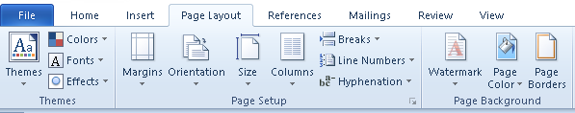
A. HOẠT ĐỘNG CƠ BẢN
2. Định dạng trang văn bản
Để định dạng trang văn bản ta chọn thẻ:
Page Layout
(2)
(1)
(3)

Slide 8
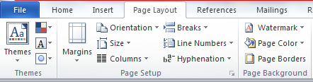

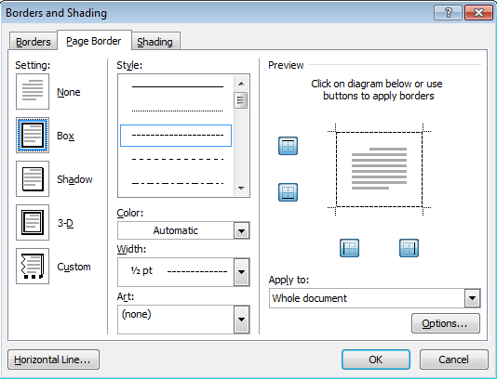

a. Tạo đường viền cho trang văn bản
(1)
Bước 1: Chọn Page Layout
Chọn Page Borders để tạo đường viền cho văn bản
Bước 2: Em lựa chọn các dạng đường viền ở khung Style
(2)
Bước 3: Nháy chọn đường viền ở khung Preview để tạo đường viền
=> Nhấn OK
(3)

Slide 9
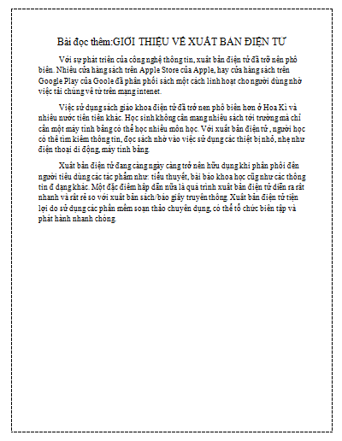
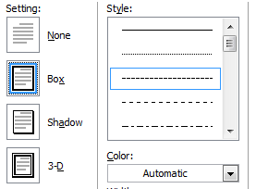
Thực hành:

Slide 10
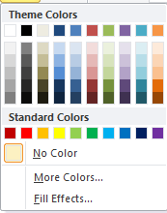
b. Thay đổi màu nền cho trang văn bản
(1)
Bước 1: Chọn Page Layout
Chọn Page Color để thay đổi màu nền cho trang văn bản
Bước 2: Chọn 1 màu tùy ý

Slide 11

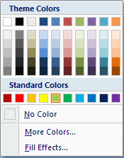
Thực hành:

Slide 12


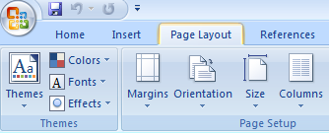
c. Thay đổi hướng trang giấy
Có 2 lựa chọn:
Hướng giấy theo chiều dọc
Hướng giấy theo chiều ngang
Bước 1: Chọn Page Layout
Bước 2: Chọn Orientation để thay đổi hướng cho trang văn bản

Slide 13


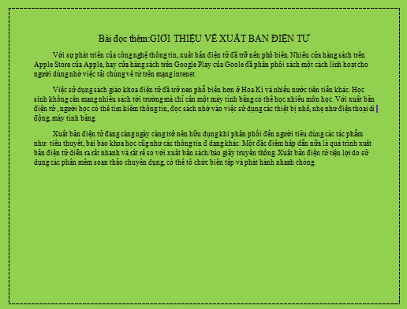
c.Thay đổi hướng trang giấy
Thực hành:

Slide 14

3. Đánh số trang
Thảo luận nhóm đôi
(1’)
Khi nào em cần đánh số trang?
Khi văn bản có nhiều hơn 1 trang, em cần đánh số
trang cho văn bản để tiện theo dõi và tìm kiếm

Slide 15

3. Đánh số trang
Bước 1: Chọn Insert
Bước 2: Chọn Page Number, chọn Bottom of Page để chọn vị trí số trang ở phía dưới của trang
Bước 3: Chọn vị trí số trang trong hộp thoại Simple

Slide 16
B. HOẠT ĐỘNG THỰC HÀNH
Tạo một văn bản có 4 trang trắng rồi thực hiện các yêu cầu sau: (SGK – TRANG 49)
1. Chọn cách đặt các trang giấy theo chiều ngang.
2. Đánh số trang theo vị trí mà em muốn.
3. Chèn một bảng trống vào trang thứ hai
4. Tại trang thứ 3 chèn một ảnh tùy ý.

Slide 17
KIỂM TRA BÀI CŨ

Slide 18



TRÒ CHƠI : AI NHANH AI ĐÚNG
Câu hỏi:
1
2
3
4
5

Slide 19



1. Em hãy cho biết tên phần mềm sử dụng để soạn thảo văn bản?
A. Word
B. Powerpoint
C. Paint
Đáp án: A
10
1
8
9
5
4
2
7
6
3
Hết giờ

Slide 20

2. Biểu tượng sau có chức năng gì?
A. Thay đổi hướng giấy
B. Thay đổi màu nền
C. Tạo đường viền cho văn bản
Đáp án: C
8
9
5
4
2
7
6
3
10
1
Hết giờ

Slide 21



3. Để đánh số trang cho văn bản em chọn nút lệnh nào?
A.
B.
C.
Đáp án: A
8
9
5
4
2
7
6
3
10
1
Hết giờ

Slide 22
4. Nếu chúng ta muốn đánh số trang ở cuối văn bản ta sẽ chọn?
A. Bottom of page
B. Top of page
C. Page margins
Đáp án: A
8
9
5
4
2
7
6
3
10
1
Hết giờ

Slide 23
5. Có mấy hướng giấy để chúng ta có thể chọn cho trang văn bản?
A. 1
B. 2
C. 3
Đáp án: B
8
9
5
4
2
7
6
3
10
1
Hết giờ

Slide 24
PHÒNG GD – ĐT TP. THỦ DẦU MỘT
TRƯỜNG TIỂU HỌC PHÚ LỢI
CHÚC QUÝ THẤY CÔ NHIỀU SỨC KHỎE
Chúc các em chăm ngoan, học giỏi
Giáo viên: Đào Thị Kim Yến

Slide 25
Đọc và làm theo hướng dẫn
THỰC HÀNH
Soạn thảo Bài 2 – Sách BT – trang 32
Lưu: tên em – GK1-58
Trình bày văn bản theo Yêu cầu sau:
1. Chọn cách đặt các trang giấy theo chiều ngang.
2. Đánh số trang theo vị trí mà em muốn.
3. Tạo đường viền
4. Chèn một ảnh tùy ý.

